Slide 1
Les plateformes précliniques
ResPlaNDIR : Réseau des plateformes Nationales pour la Dosimétrie, l’Instrumentation et la Radiobiologie
Copil:
Marc Rousseau, Patriarca Annalisa, Céline Mirjolet, Joël Herault, François Chevalier, Amelia Maia Leite, Emilie Bayart, Morgane Dos Santos, Charbel Koumeir
Mailing list: gdr.mi2b.resplandir@cppm.in2p3.fr

Slide 2
ResPlaNDIR
Création du réseau ResPlaNdIr dans le cadre du GDR MI2B 2013
  Plateformes X et Hadron:
    Networking of a set of X-ray and Hadron Platforms
    Enabling meetings between users and developers
    Development of common instruments for control and dosimetry
    Inter-comparison of dosimetry (physical and biological)
  Organization of meetings/discussions between the different actors:
    Dosimetric comparison of X-ray generators, Orsay, 2013
    High TEL irradiation platforms, Orsay, 2013
    WS ResPlaNDIR => Start of the PRECy project, Strasbourg, November 2014
    Radiobiology days, Lyon, October 2017
    X-Ray Platforms, Dijon, 2018
    ResPlaNDIR days, Dijon, March 2019
    ResPlaNDIR days, Strasbourg, March 2023

Slide 3



Highlights 2023-2024
Team PHABIO
Institute of Physics of the 2 Infinities (Lyon, France)

Slide 4
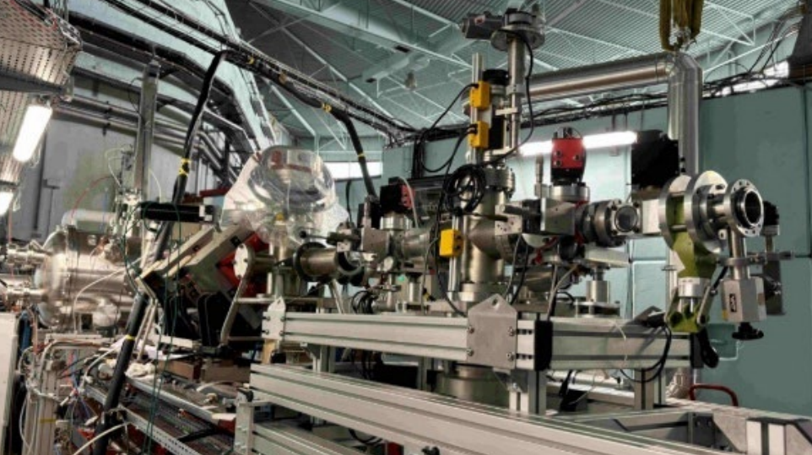
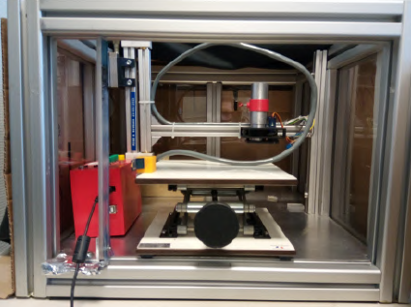
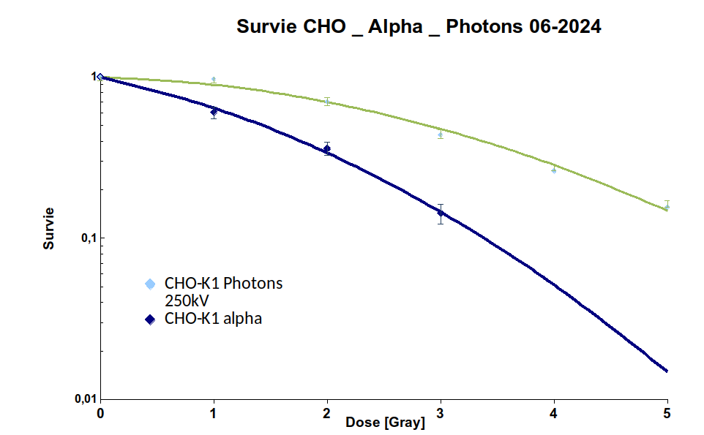
Team PHABIO Institute of Physics of the 2 Infinities (Lyon, France)
Instrumentation (plateforme d’irradiation)
Projet « BioALTO »
  Objectif : Développement d’une plateforme d’irradiations cellulaires sur l’accélérateur ALTO de l’IJClab
  Création du Master Projet IN2P3 (2024-2026) (IJClab-IP2I-LPSC)
  Installation de la ligne d’irradiation « Radiograaff » sur un châssis dédié (Fig.1)
  Validation du moniteur “diamant” sur le banc de test IP2I avec une source d’²⁴¹Am
Irradiateur “alpha” de l’IP2I (Fig.2)
  Source d’²⁴¹Am de 20 MBq
  Objectif : Acquisition de données biologiques notamment pour la RIV-ɑ et la BNCT (cf. projet AlphaBioDose)
  Première mesure de courbe de survie avec CHO-K1 (Fig.3)
Fig.1
Fig.2
Fig.3

Slide 5
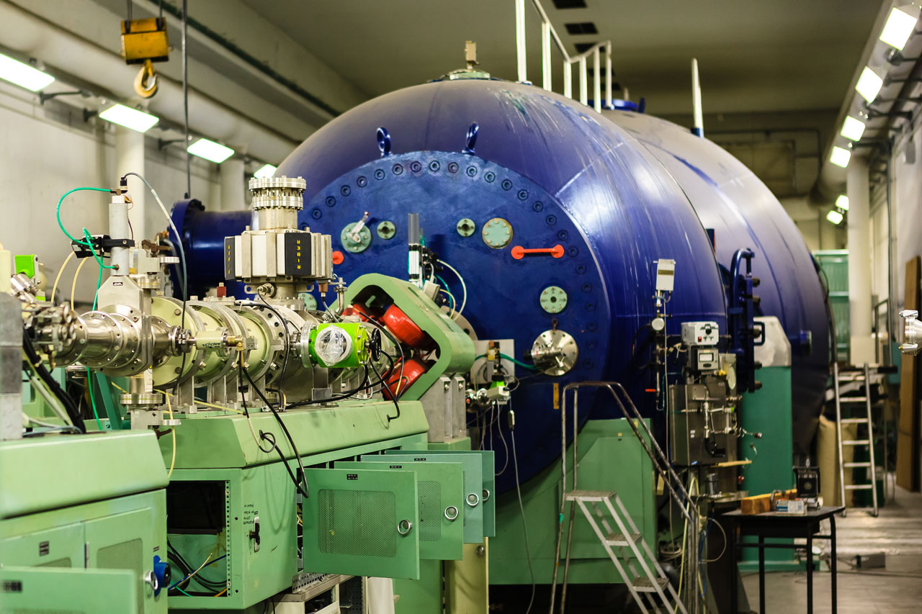
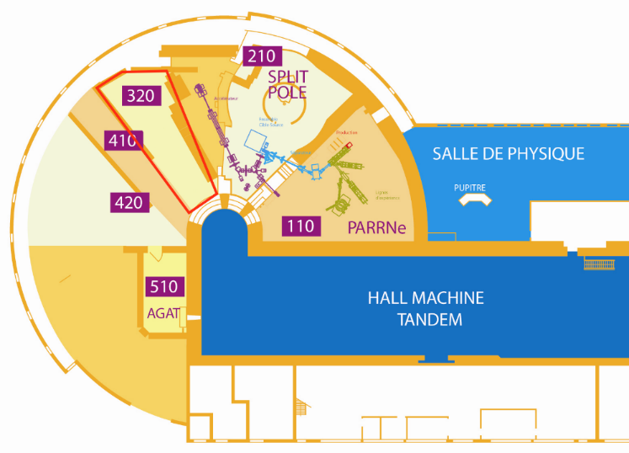


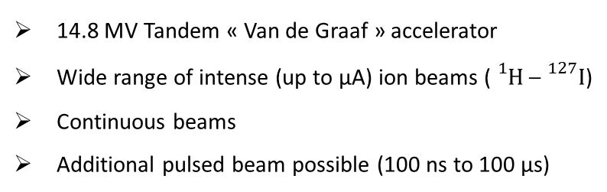
BioALTO: experimental platform at ALTO for hadron therapy research
BioALTO
14.8 MV Tandem « Van de Graaf » accelerator
Wide range of intense (up to µA) ion beams (${}_{}^{1}H$ – ${}_{}^{127}I$)
Continuous beams
Additional pulsed beam possible (100 ns to 100 µs)
Accélérateur Linéaire et Tandem d’Orsay
Contact: Amelia Maia Leite and Quentin Mouchard

Slide 6
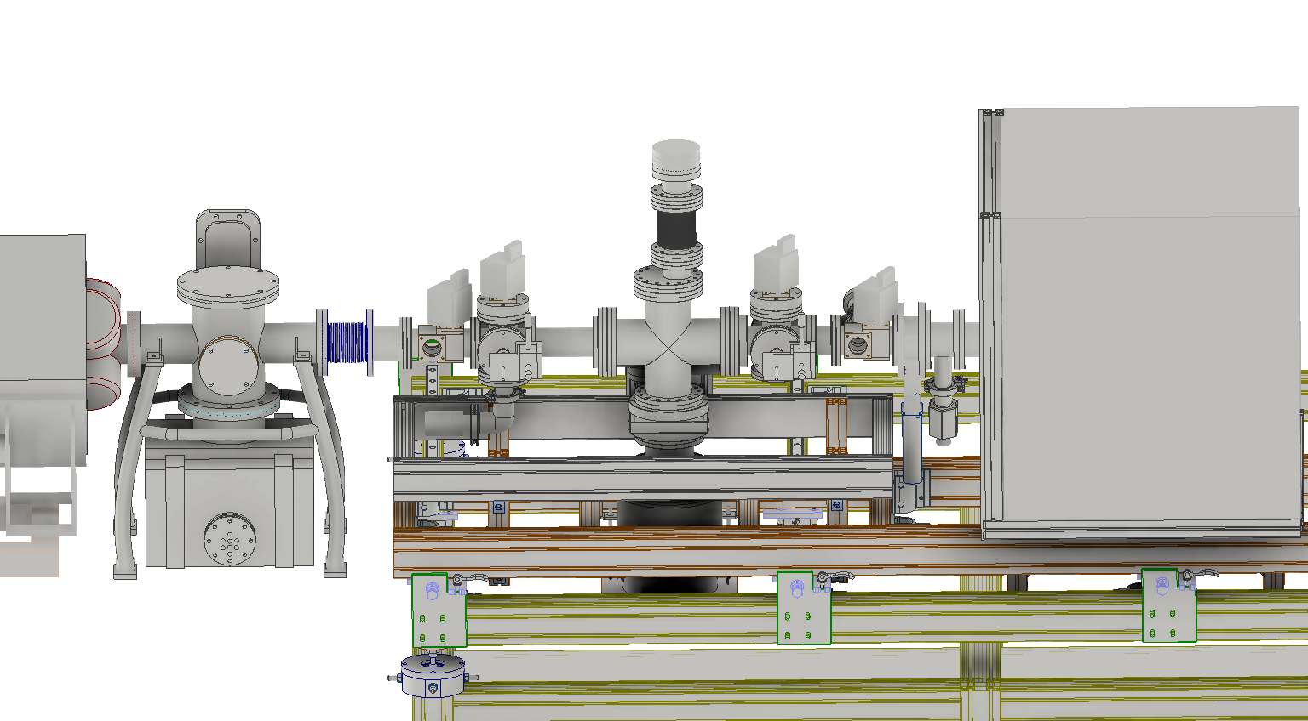
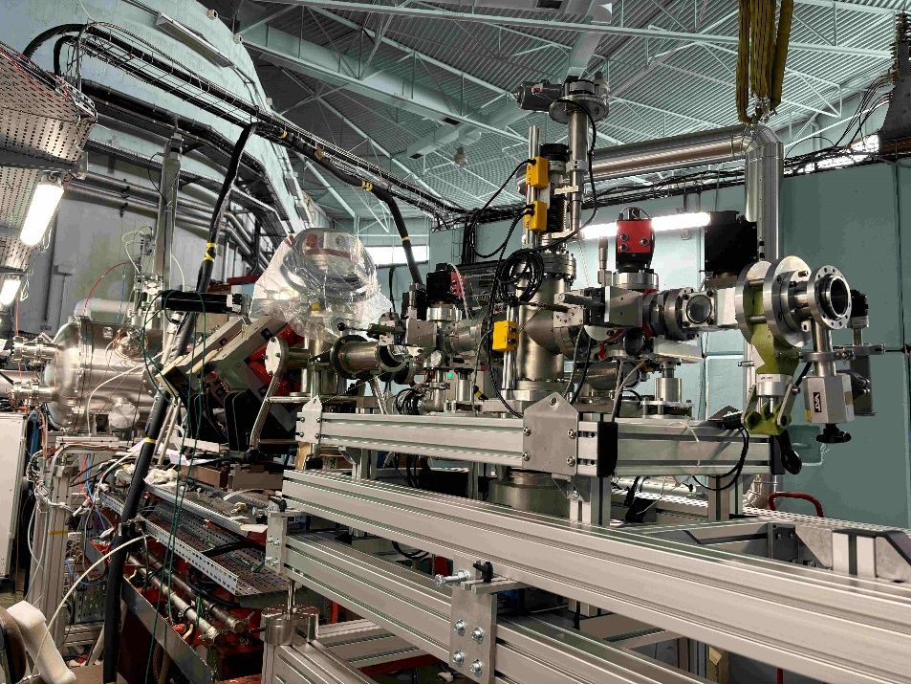
BioALTO: experimental platform at ALTO for hadron therapy research
ALTO beam line
BioALTO beam line
FC
C1 + D1
C2 + D2
Dim
+
Sci
LS1
LS2
Schematics of the irradiation platform
Development of a beam line adapted to the characteristics of ALTO
Beam shaping with collimators (C) and double scattering (D) gold foils
Online beam monitoring
Dedicated dosimetry
Milestone: permanent installation in 2024.
BioALTO beam line installed on dedicated chassis.

Slide 7

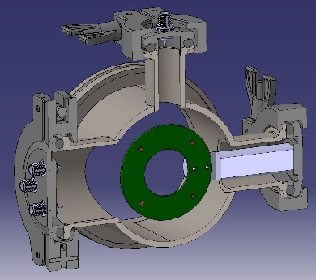

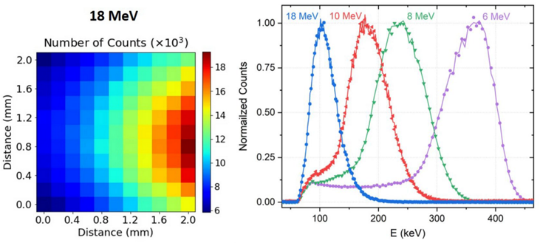
BioALTO: experimental platform at ALTO for hadron therapy research
Beam monitoring
ALTO beam line
BioALTO beam line
FC
Diamond counter (Dim)
Scintillating fiber counter (Sci)
Luminescent targets (LS)
Faradays cups (FC)
C1 + D1
C2 + D2
Dim
+
Sci
LS1
LS2
Milestone: Diamond counter + DAQ chain commissioned.
Dosimetry
Microdosimeter based on Si
microdetectors with dynamic
range adapted to heavy ions:
beam intensity and LET maps
Radiochromic films
Si detectors
Microdosimeter detector
Schematics of the irradiation platform
Development of a beam line adapted to the characteristics of ALTO
Beam shaping with collimators (C) and double scattering (D) gold foils
Online beam monitoring
Dedicated dosimetry
Milestone: permanent installation in 2024.
Milestone: Microdosimeter detector calibrated at ALTO, publication ongoing.

Slide 8
BioALTO: experimental platform at ALTO for hadron therapy research
ALTO beam line
BioALTO beam line
Applications
Radiobiology / Detector characterisation
FC
C1 + D1
C2 + D2
Dim
+
Sci
Temperature-controlled enclosure
XY motorized sample holder
Automated sample changing
Homogeneous fields of 2 cm diameter
Dose rates of 2 Gy/min
Access to the cell culture lab (L2) at Pôle Santé, IJCLab
LS1
LS2
Schematics of the irradiation platform
Sample holder

Slide 9
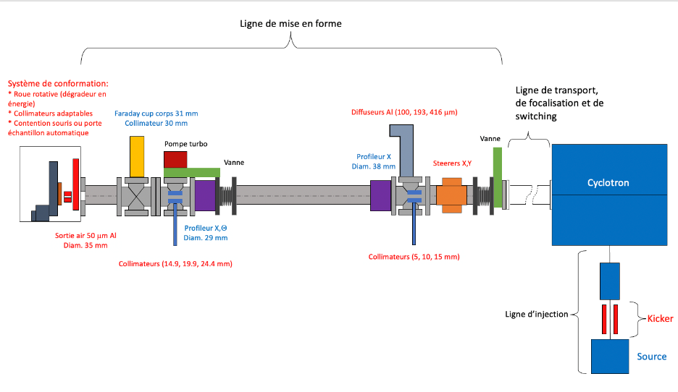
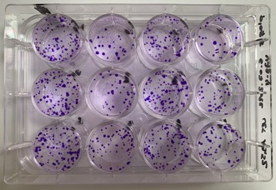
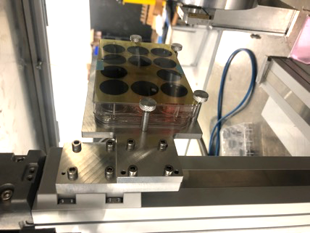
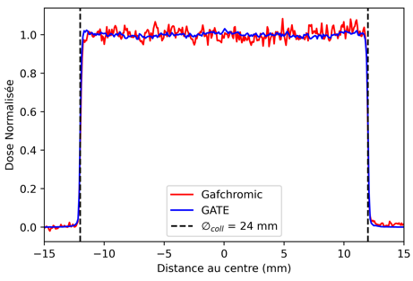
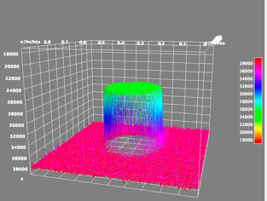
La plateforme Cyrcé (Strasbourg)
The irradiation offer:
  Protons from 24.6 MeV to 810 keV
    In vitro irradiation
      Circular fields from 2 to 36 mm
        Cell culture box 6 to 96 wells
      Automatic sample changer
      Error on the dose < 2%
      Spatial heterogeneity< 1%
      Dose rate from 10 cGy/s to 1 kGy/s
      Beam flux: from < 8.10² to 2.10¹⁰ protons.cm⁻².s⁻¹
Passive irradiation
Transverse profile
Automatic sample changer

Slide 10
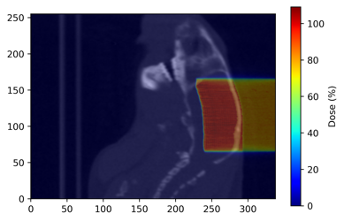
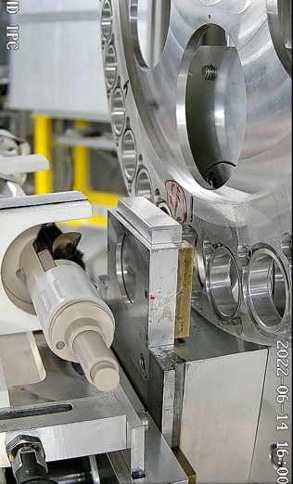
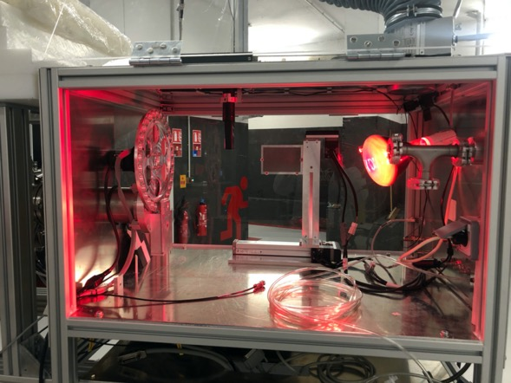
La plateforme Cyrcé (Strasbourg)
The irradiation offer:
  Protons from 24.6 MeV to 810 keV
    In vivo irradiation
      36 mm circular fields
      or all surfaces included
      Realization of treatment plan (SOBP) 20 planes on 6 mm deep
TPS in vivo (GATE)
SOBP with rotating wheel
(GATE)
rotating wheel
holding system + gas anaesthesia

Slide 11
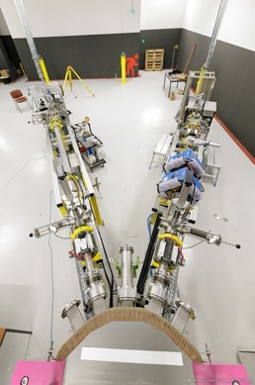
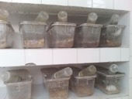
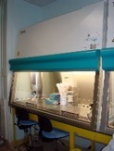

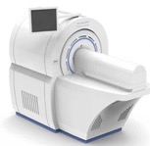

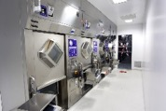
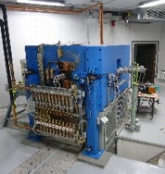
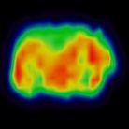

La plateforme Cyrcé (Strasbourg)
Un plateforme de recherche basée sur un Cyclotron TR24 (ACSI):
  Production d’isotopes.
  Marquage moléculaire
  Lignes d’irradiations
  Imagerie préclinique
  Laboratoire de culture cellulaire
  Animalerie
molécules
¹⁸F, ⁶⁴Cu, ⁸⁹Zr
cyclotron

Slide 12
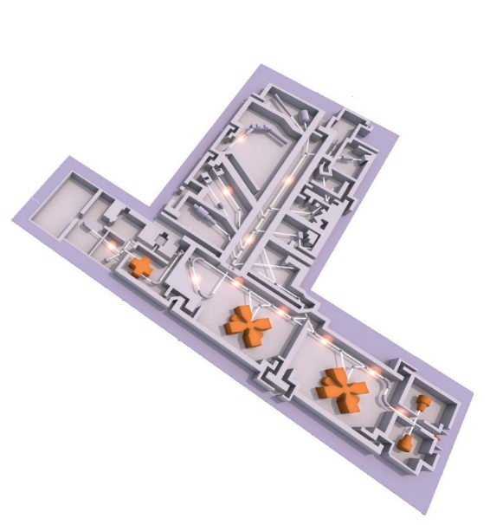


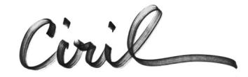
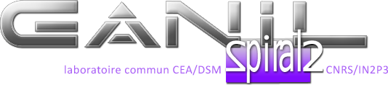
Plateforme d’accueil des experiences de radiobiologie auprès des faisceaux du GANIL
François CHEVALIER

Slide 13
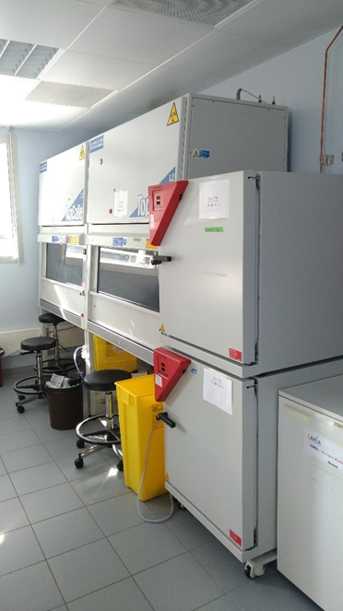
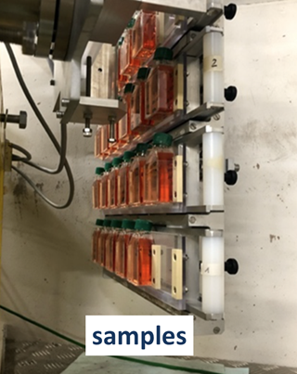
Radiation biology platform
Possibilités d’irradiations
Modèles cellulaires in vitro
Laboratoire de culture cellulaire
2 large sterile bench hoods
2 CO₂ incubators
2 tri-gaz CO₂ incubators
1 water baths
1 inverted microscope
1 centrifuge
1 small bench centrifuge
-80°C Freezer
-20°C cold room
+4°C cold room
All consumables are not provided
(pipets / gloves / tips / media )
Par exemple:
ions carbone : 0,1 Gy -> 10 Gy
(95 MeV/u) 0,4 Gy/min à 5 Gy/min
TEL : 22 à 100 keV/µM
(natif -> 17,9 mm PMMA)
Obtenir du temps de faisceau :
Répondre à l’iPAC (accès sur projet)
infos sur le site web de la plateforme CIRIL / ARIA
https://cimap.ensicaen.fr/

Slide 14
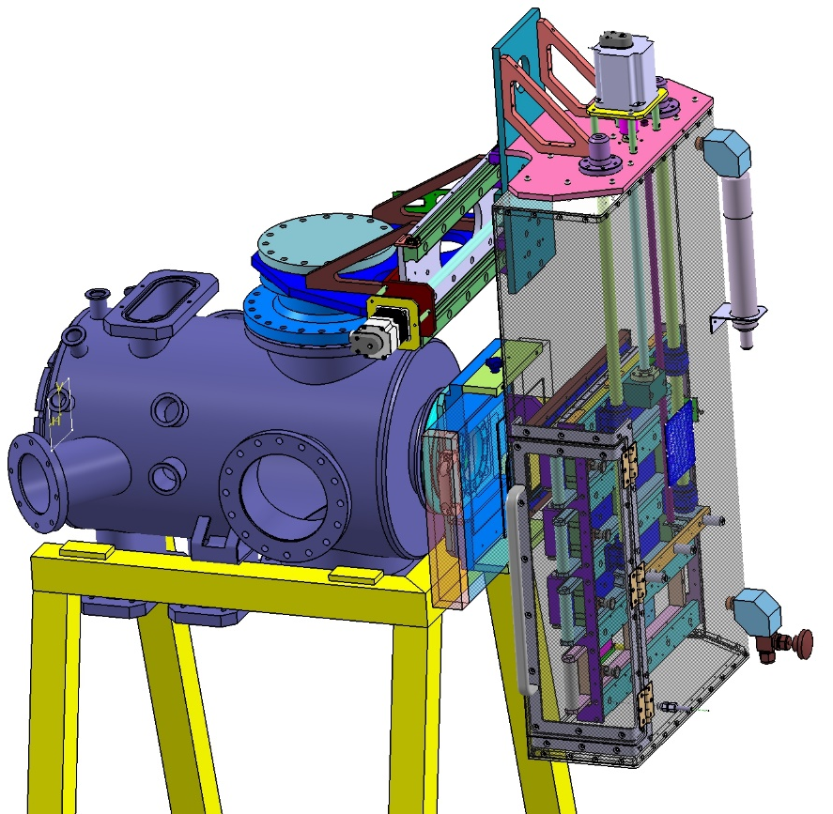
Radiation biology platform
Évolutions et adaptations des systèmes pour les années à venir :
passeur d’échantillons
Enceinte thermostatée / amélioration du pilotage
irradiations FLASH – Carbone (100 à 500 Gy / s)
contrôle des pulses en haute intensité
(évolution de la ligne / dosimétrie / radioprotection)
Contrôle de dose avec DOSION

Slide 15


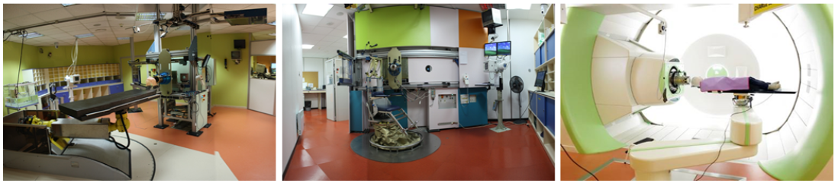
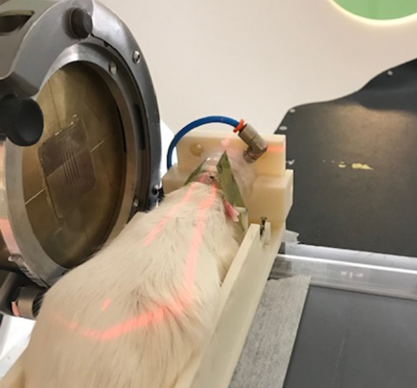
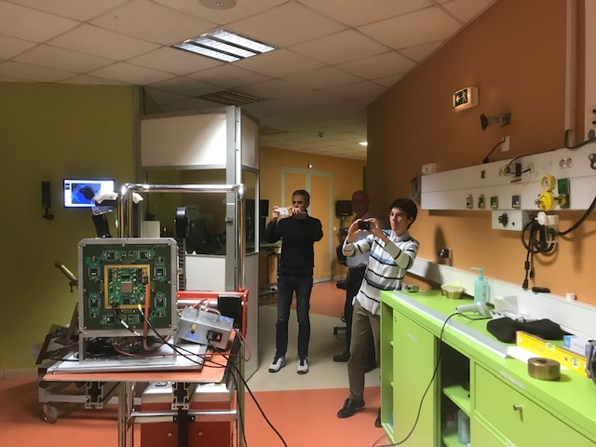
EPIC
Experimental Proton Irradiation at Curie
epic@curie.fr
EPIC is located at the proton therapy center of Orsay (~30 minutes away from Paris) and is part of the radiation therapy and oncology department of Institut Curie.
3 proton therapy treatment rooms are available on weekday evenings or Saturdays.
The main beam characteristics are as follows:
30 MeV < Energy < 226 MeV (DE < 1 MeV)
5 mm < Field size < 150 mm
1E6 p/cm²/s < Flux < 5E8 p/cm²/s
Irradiations modalities
Physics : detectors and electronic devices
Biology : in-vitro (cells) and in-vivo (mice, rats, …), access to RadeXp platform
conventional irradiations (to mimic clinical beams)
FLASH irradiations (ultra-high dose rate of several ~Gy/s)
minibeam irradiations (spatial fractionation of the dose created by specific collimators)
MonteCarlo simulations of the experimental conditions

Slide 16
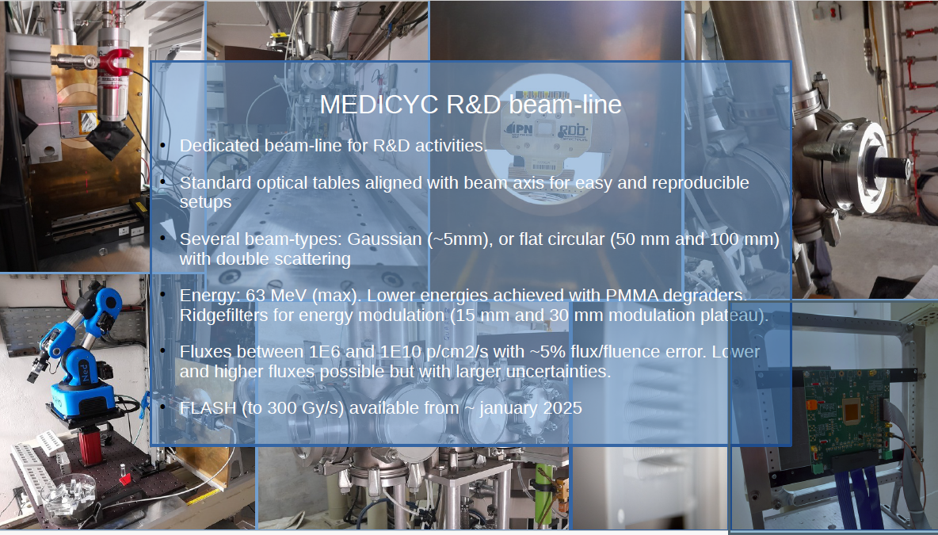

Slide 17
ResPlaNDIR
Autres plateformes:
  AIFIRA (Bordeaux).
    Proton < 3 MeV
      Irradiation de cellules par microfaisceau extrait à l’air
      Microfaisceaux de 1,5 μm
      Contrôle de dose par comptage des ions à l’aide d’un détecteur mince situé en amont de l’échantillon
      Vidéo-microscopie de fluorescence en ligne
  Archade => 2025
    Proton (250 MeV) à ¹²C (400 MeV/n)
  ARRONAX
    Proton (17, 30-68 MeV), Alpha (68MeV), Deuton (17-34MeV)
    P, ⁴He, ¹²C, ¹⁶O,… à 20 MV

Slide 18



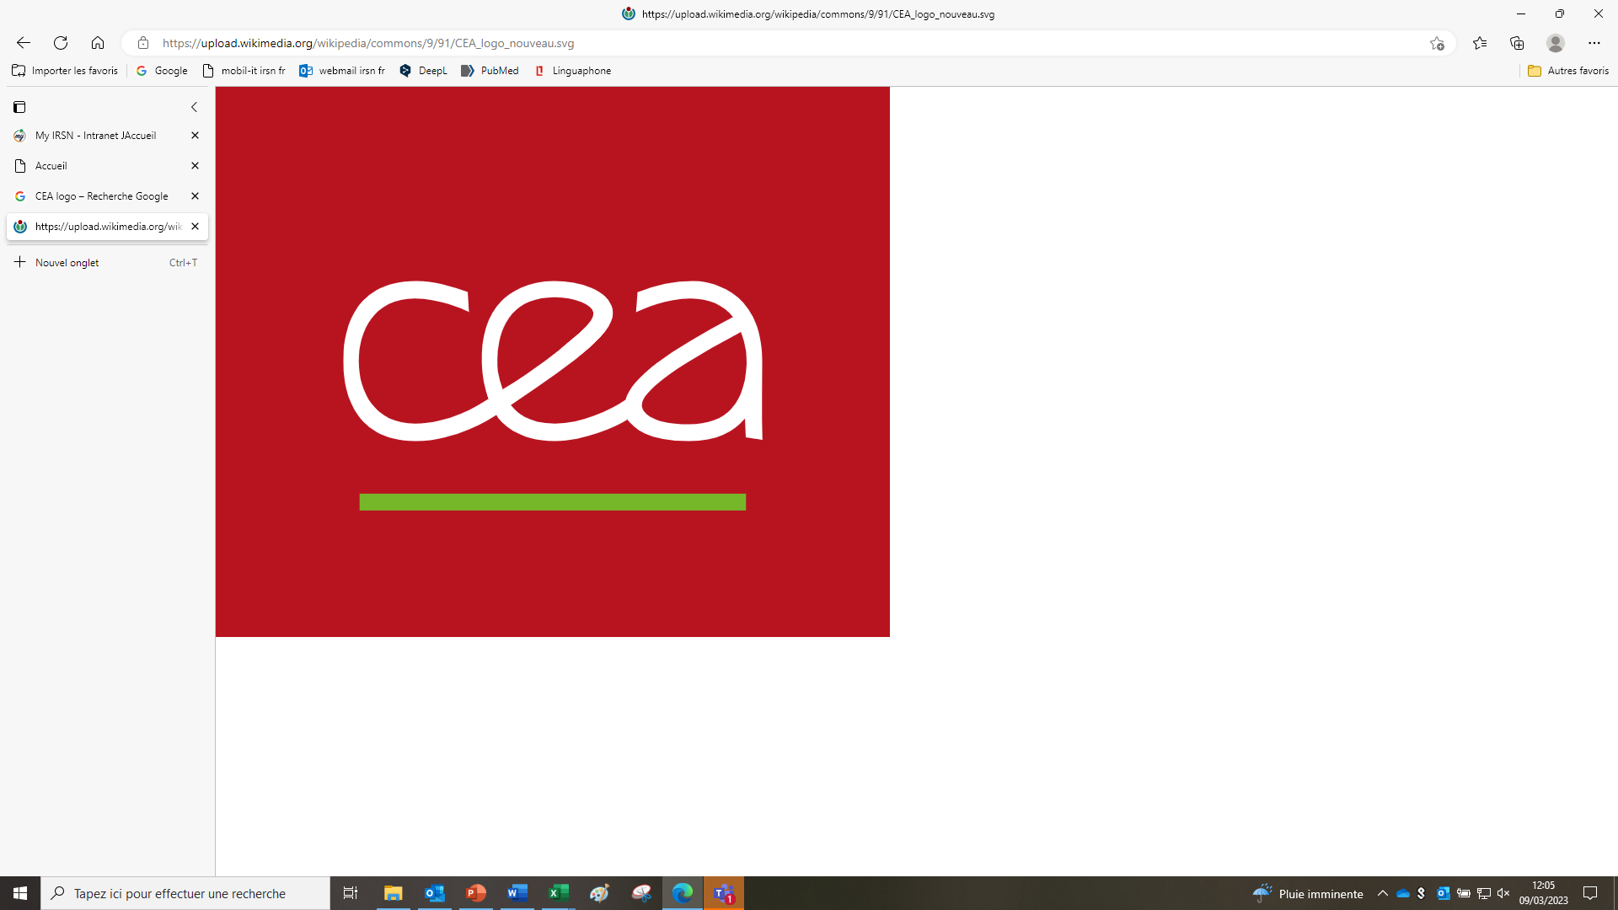


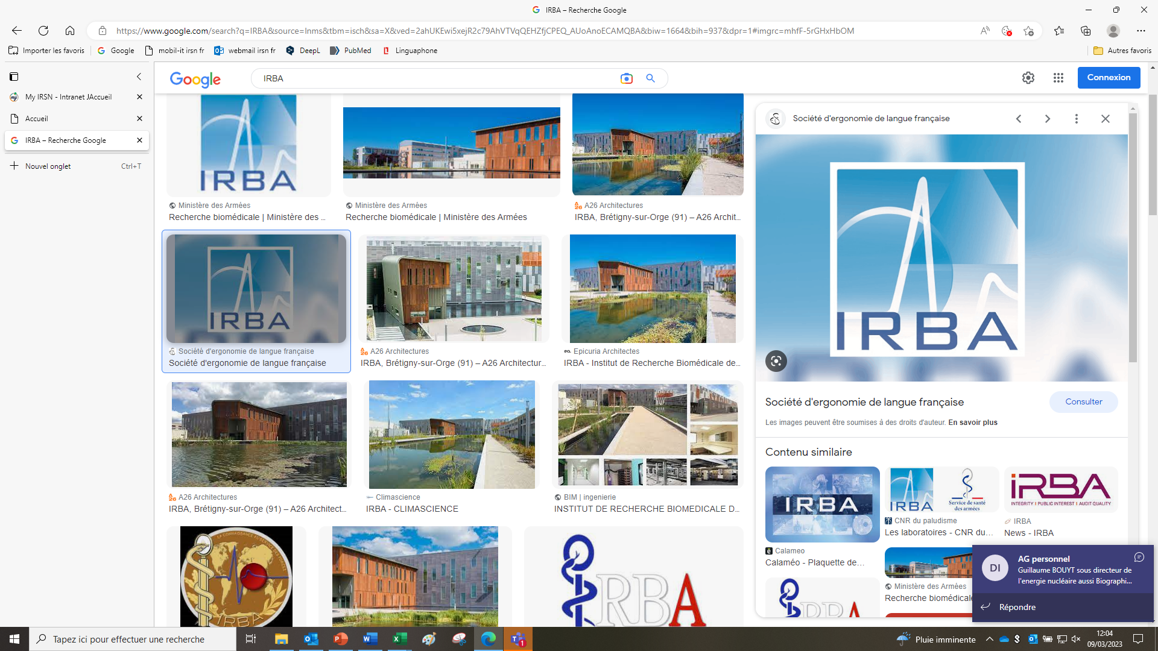






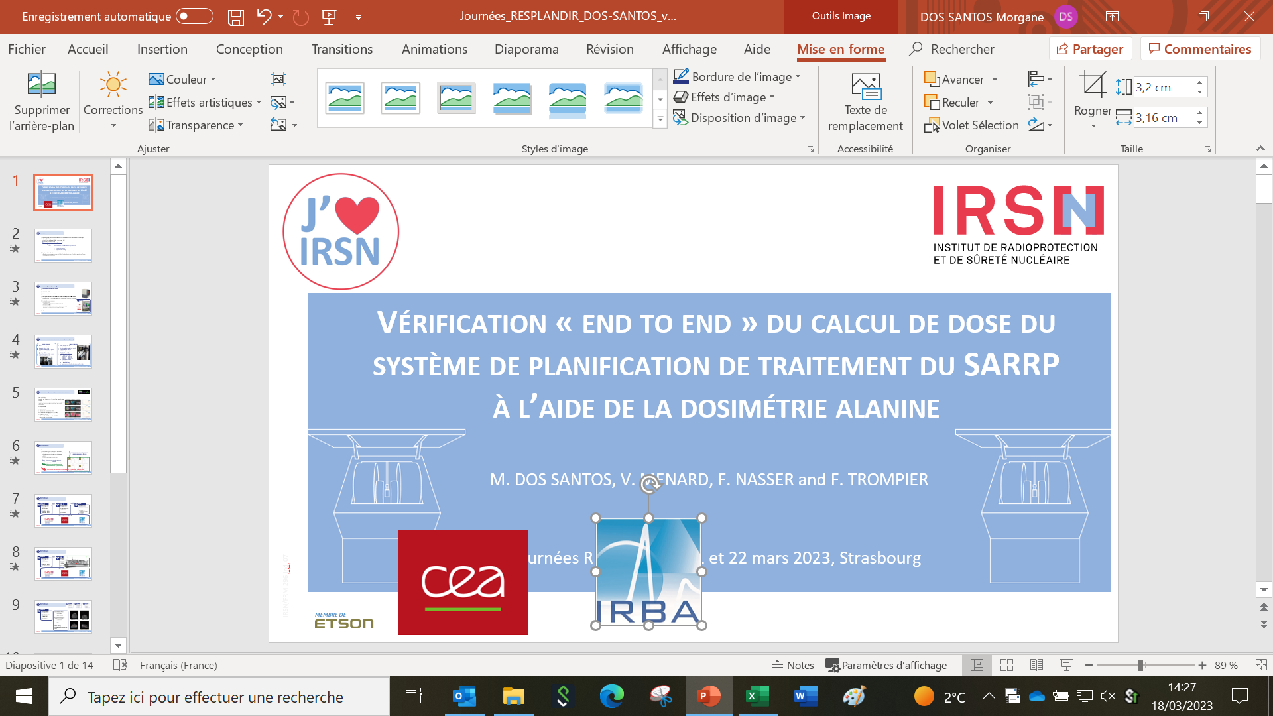

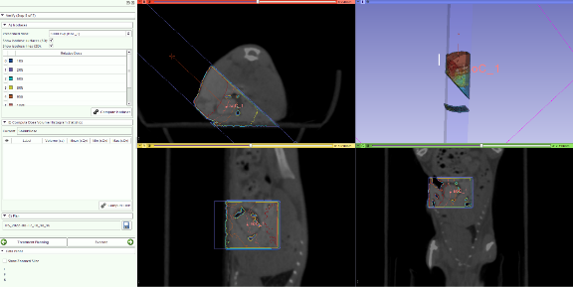
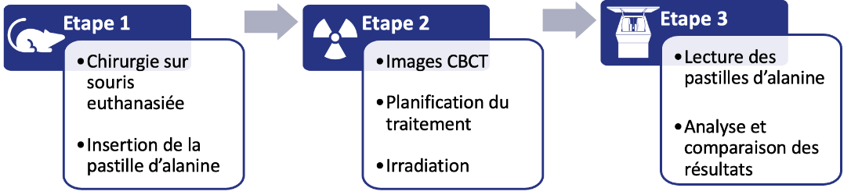
Intercomparaison des plateformes d’irradiation à l’aide de la dosimétrie alanine
Réseau RESPLANDIR
Hadrons
Rayons X
- Irradiateur conventionnel (220– 320 kV)
- SARRP ou SmART
- Irradiation localisée ou corps entier
Protons : 25 MeV, 65 MeV, 200 MeV
Dose : 4 – 20 Gy
- irradiation dans des puits de cellules
Contact: Morgane Dos Santos

Slide 19
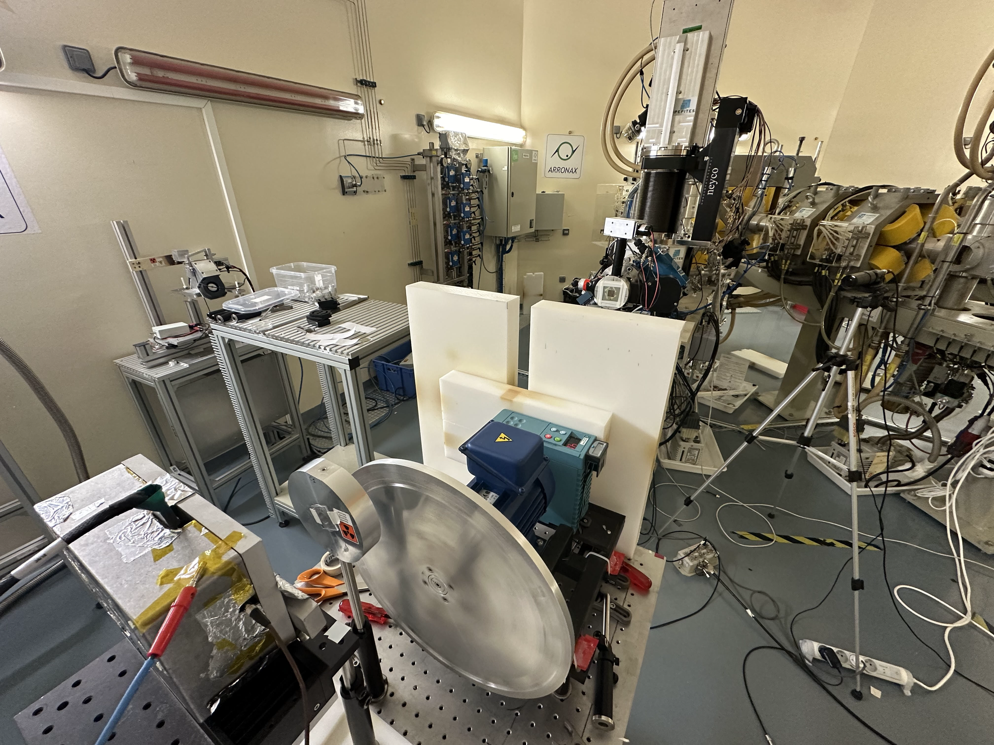
Microdosimétrie intercomparaison
Collaboration entre Centro Nacional de Microelectr´onica (IMB-CNM, CSIC), Bellaterra, Spain (équipe de Consuelo Guardiola) et le réseau Resplandir
Mean lineal energy
840µm PMMA
500µm PMMA
0µm PMMA
Le dispositif pour étaler le pic de Bragg pour le faisceau alpha à Arronax

Slide 20
Le réseau resplandir regroupe plusieurs plateformes avec des caractéristiques uniques et complémentaires
Un travail d’intercomparaison pour la dosimétrie et la microdosimétrie est en cours
Les chantiers à venir:
Un questionnement pour récolter des informations détaillées sur chaque plateforme
Une page Web pour Resplandir (hébergement possible avec le site du GDR MI2B)
Une intercomparaison avec un modèle biologiques

